Slide 1


Slide 2

Krwiodawstwo
Ratowanie życia kroplą po kropli
Każda kropla krwi ma moc ratowania ludzkiego życia.
Odkryj, jak możesz stać się bohaterem dla kogoś,
kto naprawdę tego potrzebuje.

Slide 3
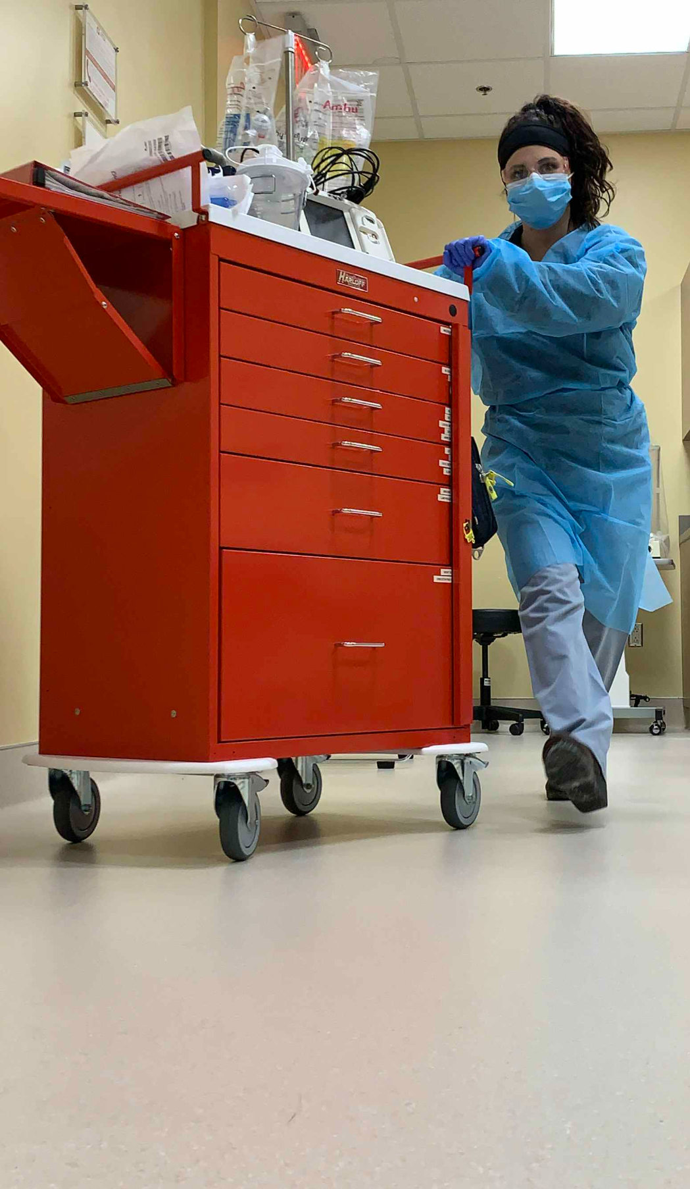

Dlaczego krwiodawstwo
jest tak ważne
Codziennie tysiące pacjentów w polskich szpitalach potrzebuje krwi. Od ofiar wypadków po chorych na nowotwory - krew ratuje życie w każdej sytuacji krytycznej.
1 Mln
450 ml
3
Jednostek krwi
Rocznie potrzebnych
w Polsce
Mililitrów
Jedna
donacja
krwi pełnej
Osoby
Może uratować jedna donacja

Slide 4
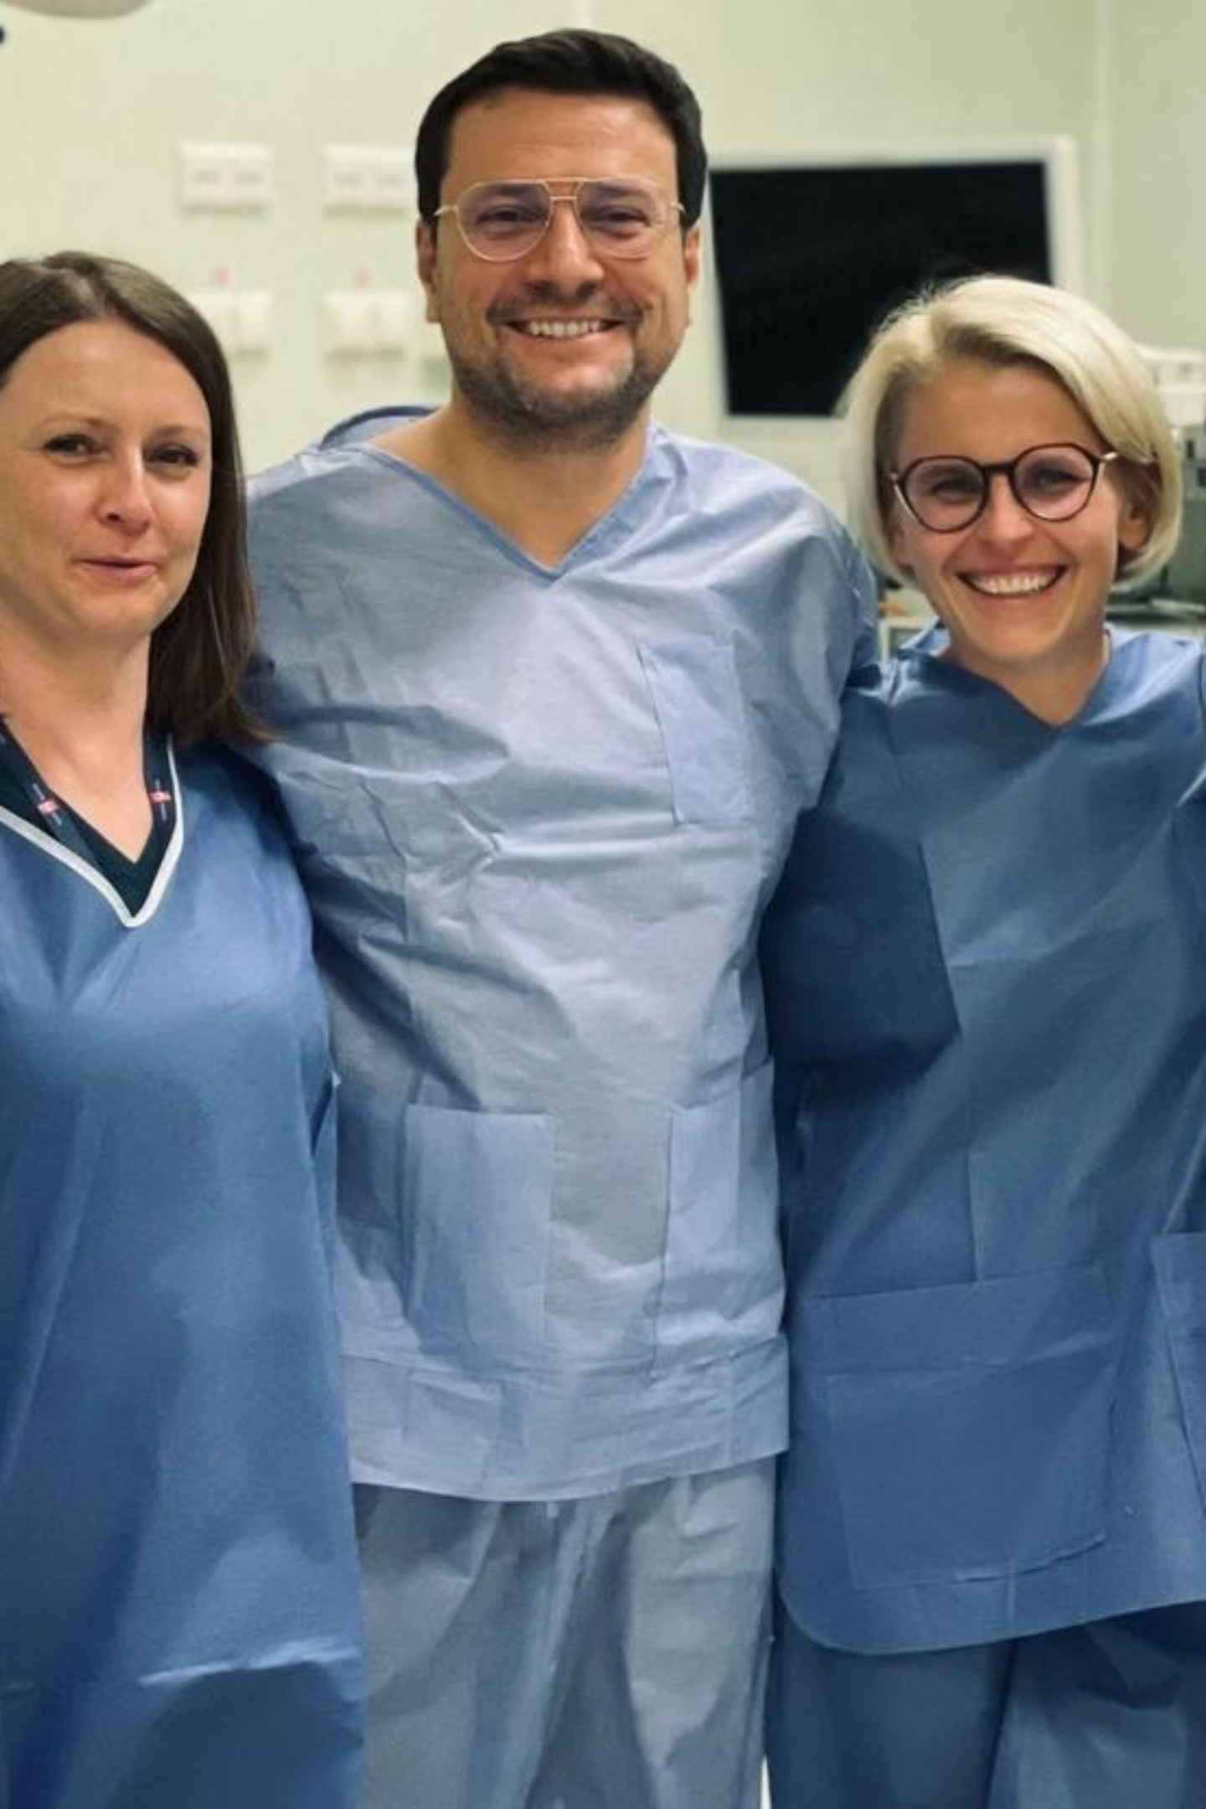
Kto może zostać
dawcą krwi - wywiad
W przeprowadzonym wywiadzie medycznym należy uwzględnić wiek dawcy:
18-65 lat
17-18 lat – jeżeli przemawiają za tym względy fizjologiczne lub lecznicze, po uzyskaniu zgody rodziców lub opiekunów prawnych
ponad 65 lat – po corocznym uzyskaniu zgody lekarza w RCKiK w Warszawie, na podstawie zaświadczenia o stanie zdrowia od lekarza prowadzącego
dawcy pierwszorazowi w wieku ponad 60 lat – do decyzji lekarza RCKiK w Warszawie

Slide 5
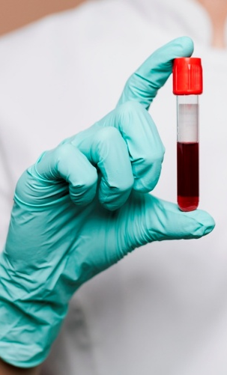
Kto może zostać
dawcą krwi - badanie
Osoba kwalifikująca przeprowadza skrócone badanie przedmiotowe kandydata na dawcę lub dawcy krwi zwracając uwagę na:
Wygląd ogólny: dyskwalifikuje się osoby, których wygląd ogólny może wskazywać na znaczne zaniedbania higieniczne, pozostawanie pod wpływem alkoholu, narkotyków lub leków oraz nadmierne pobudzenie psychiczne
Ciężar ciała: nie powinien być mniejszy niż 50 kg. Wyraźnie nadmierna dysproporcja pomiędzy ciężarem ciała a wzrostem lub utrata ciężaru ciała z nieokreślonych przyczyn stanowi przeciwwskazanie do pobrania krwi.

Slide 6
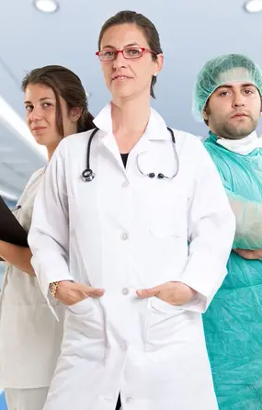
Kto może zostać
dawcą krwi - badanie
Temperatura ciała: Prawidłowa temperatura ciała
Tętno: powinno być miarowe o częstotliwości od 50 do 100 uderzeń na minutę
Ciśnienie tętnicze: wartości ciśnienia tętniczego nie powinny przekraczać: 160 mm Hg dla ciśnienia skurczowego; 100 mm Hg dla ciśnienia rozkurczowego
Zmiany skórne: okolica miejsca wkłucia do żyły powinna być wolna od jakichkolwiek zmian chorobowych

Slide 7
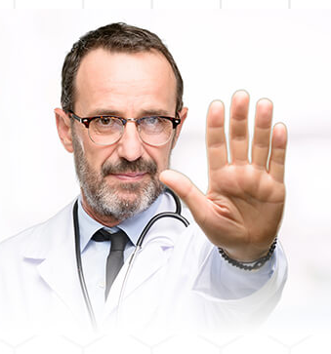
Kto może zostać
dawcą krwi - badanie
aktywna lub przebyta poważna choroba układu krążenia
układu nerwowego, zaburzenia krzepnięcia w wywiadzie
kiedykolwiek rozpoznana padaczka, napady drgawkowe, układu pokarmowego
układu moczowo-płciowego i nerek
układu oddechowego
układu immunologicznego
układu krwi i układu krwiotwórczego
układu endokrynnego lub choroba metaboliczna
choroba skóry
układowa np. kolagenoza
nowotwór złośliwy: cukrzyca leczona insuliną
choroby zakaźne

Slide 8
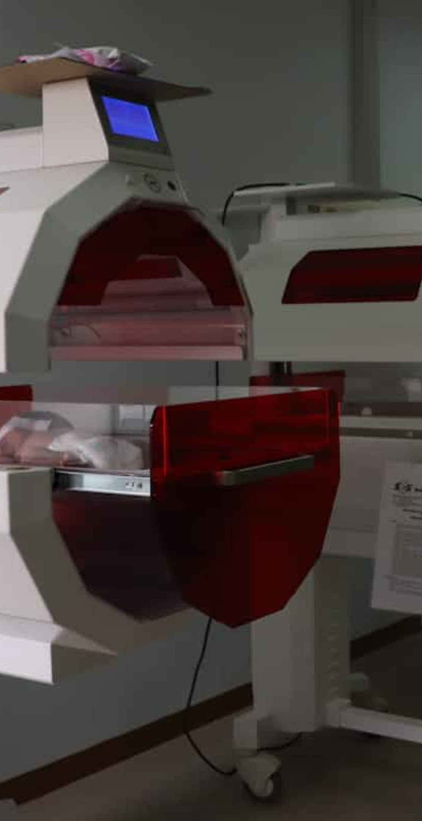
Proces oddawania krwi
krok po kroku
Oddanie krwi to prosty i bezpieczny proces, który trwa około 5-10 minut. Oto co możesz oczekiwać podczas swojej wizyty w centrum krwiodawstwa
Rejestracja i kwestionariusz - Wypełnienie formularza
z pytaniami o stan zdrowia i historię medyczną. To standardowa procedura zapewniająca bezpieczeństwo.
Badanie lekarskie - Lekarz sprawdza ciśnienie krwi, puls, poziom hemoglobiny. Ocenia czy jesteś gotowy do oddania krwi.
Regeneracja i przekąska - Po donacji wypoczywasz 10-15 minut, pijąc napoje i jedząc lekką przekąskę. Organizm szybko uzupełnia utracone płyny.
Pobieranie krwi - Sterylną igłą pobiera się 450 ml krwi. Proces trwa 5-10 minut i jest praktycznie bezbolesny.

Slide 9
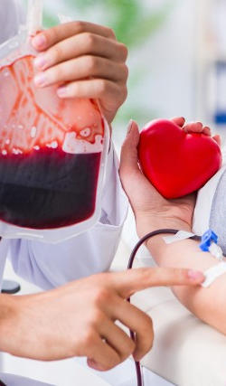
Mity i fakty o krwiodawstwie
Wokół krwiodawstwa narosło wiele mitów, które powstrzymują ludzi przed ratowaniem życia. Poznaj prawdę!
❌ Mit: Oddawanie krwi boli
Fakt: Uczucie ukłucia igłą jest minimalne i trwa sekundę. Sam proces pobierania krwi jest bezbolesny.
❌ Mit: Można się zarazić Chorobami
Fakt: Cały sprzęt jest sterylny i jednorazowy. Zakażenie podczas oddawania krwi jest niemożliwe.
❌ Mit: Po oddaniu krwi będę słaby
Fakt: Organizm regeneruje płyny w ciągu godzin,
a czerwone krwinki w kilka tygodni. Można normalnie funkcjonować tego samego dnia.

Slide 10
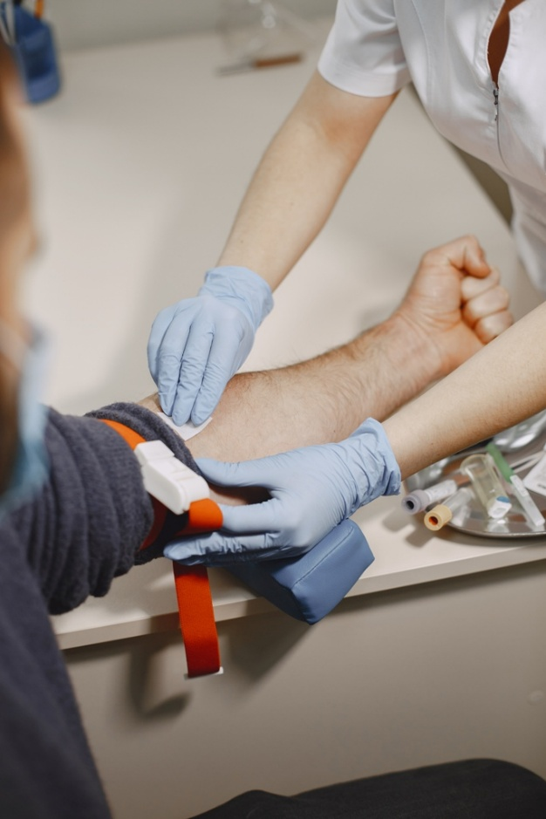
Mity i fakty o krwiodawstwie
Wokół krwiodawstwa narosło wiele mitów, które powstrzymują ludzi przed ratowaniem życia. Poznaj prawdę!
❌ Mit: Oddawanie krwi jest niebezpieczne
Fakt: To jeden z najbezpieczniejszych zabiegów medycznych. Przeprowadzany przez wykwalifikowany personel w kontrolowanych warunkach.
❌ Mit: Nie mam odpowiedniej grupy krwi
Fakt: Każda grupa krwi jest potrzebna! Szpitale potrzebują wszystkich rodzajów krwi codziennie.

Slide 11
Korzyści zdrowotne dla dawcy
Oddawanie krwi to nie tylko akt altruizmu - niesie również konkretne korzyści zdrowotne dla dawcy. Regularni krwiodawcy często cieszą się lepszym zdrowiem.
Zdrowie serca - Regularne oddawanie krwi zmniejsza lepkość krwi i obniża ryzyko zawału serca oraz udaru mózgu nawet o 88%.
Regeneracja organizmu - Oddanie krwi stymuluje produkcję nowych komórek krwi, co pozytywnie wpływa na regenerację całego organizmu.
Wsparcie wątroby - Redukcja nadmiaru żelaza zmniejsza obciążenie wątroby i trzustki, wspierając ich prawidłowe funkcjonowanie.

Slide 12
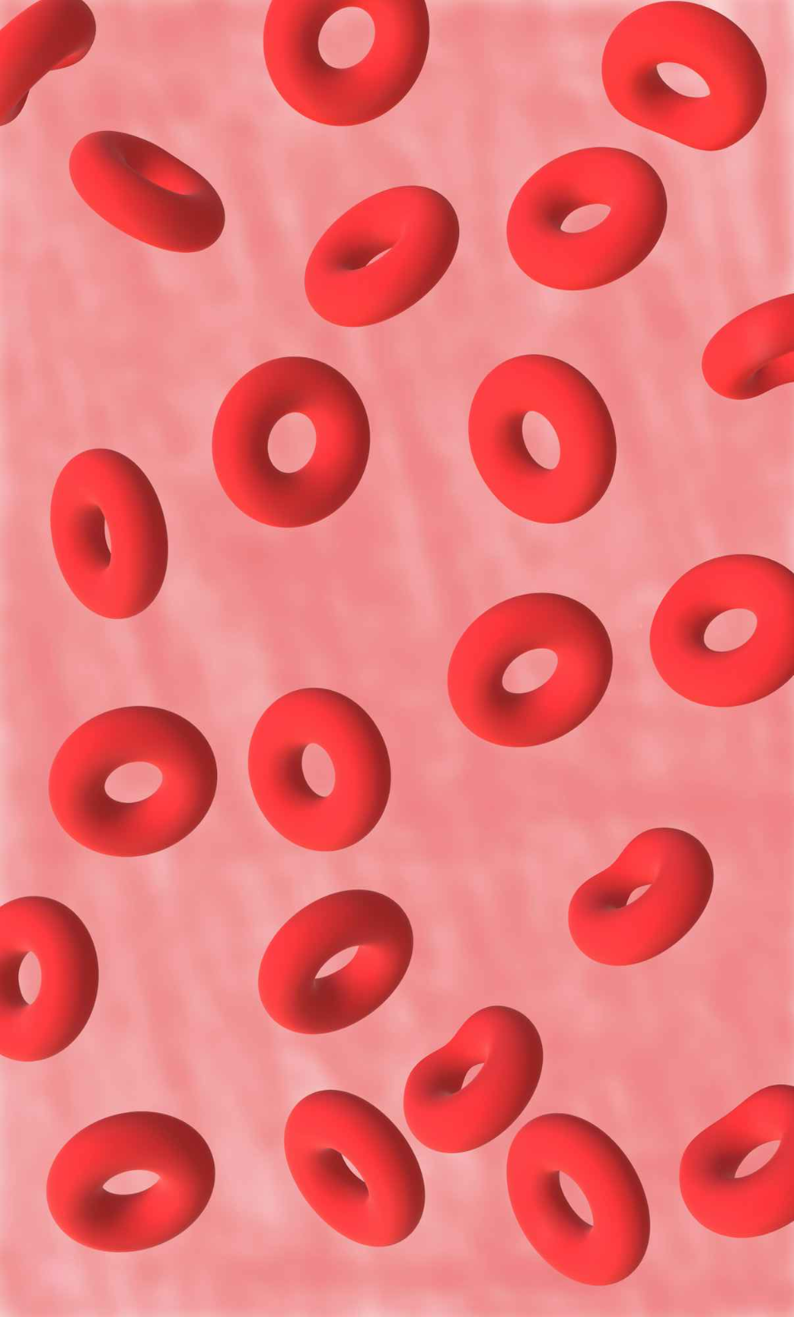
Rodzaje krwi i zgodność
Krew dzieli się na osiem głównych grup według układu AB0 i czynnika Rh. Zrozumienie zgodności jest kluczowe dla bezpiecznych transfuzji.
0 Rh- 🌟
Dawca uniwersalny
Może oddać każdemu,
ale przyjmuje tylko 0-
AB Rh+ 🎯
Biorca uniwersalny
Przyjmuje od wszystkich,
oddaje tylko AB+

Slide 13
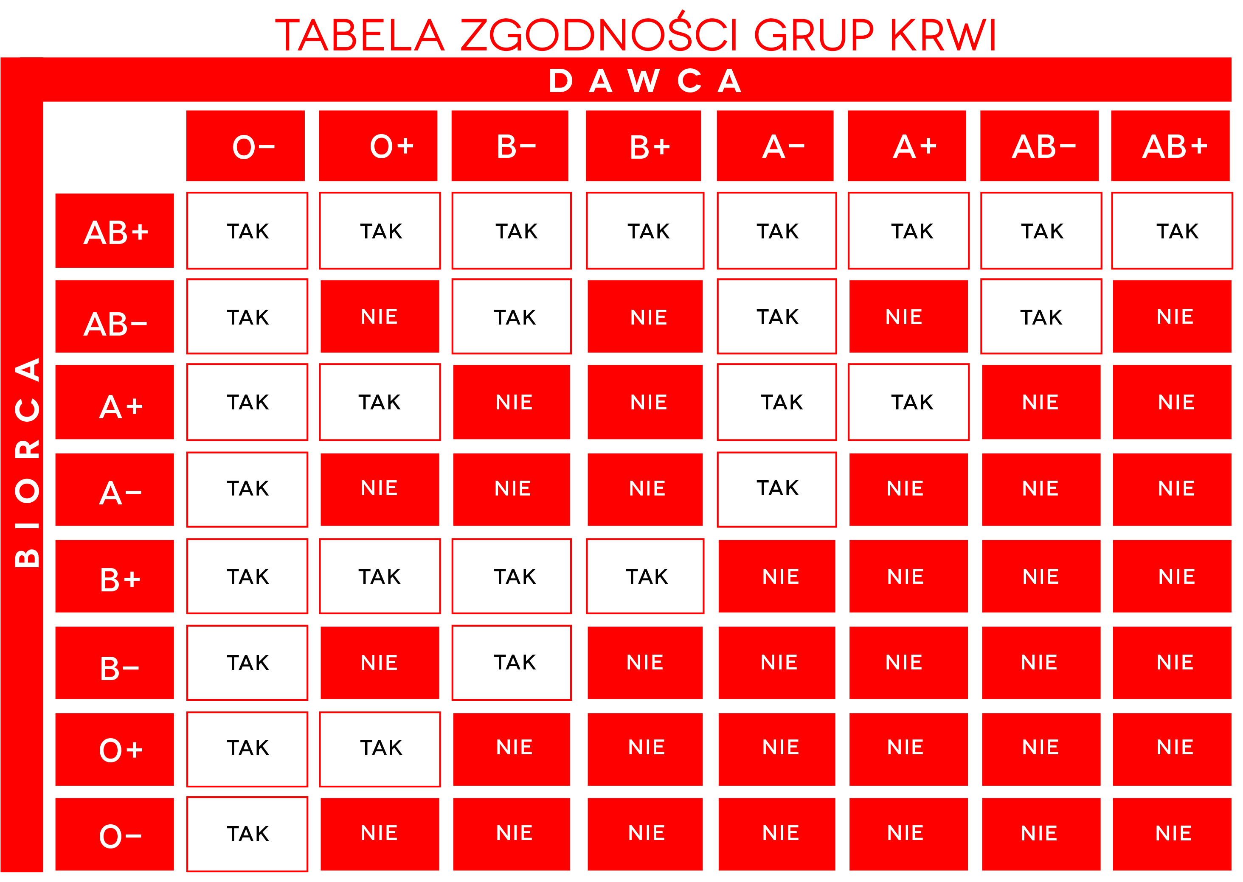
Rodzaje krwi i zgodność

Slide 14
Jak przygotować się do oddania krwi
Właściwe przygotowanie zapewnia komfortowe doświadczenie i maksymalizuje szanse na pomyślną donację. Postępuj zgodnie z poniższymi wskazówkami.
24 godziny przed
Pij dużo wody i soków
Unikaj alkoholu
Wyśpij się dobrze
Jedz pełnowartościowe posiłki
Przed wyjściem
Weź dowód osobisty
Załóż wygodne ubranie
Zaplanuj czas na wizytę
Zrelaksuj się
Rano w dniu donacji
Zjedz lekkie śniadanie
Wypij 2-3 szklanki wody
Unikaj tłustych potraw
Nie pal papierosów
Po donacji
Wypoczywaj 10-15 minut
Pij dużo płynów
Jedz przekąski
Unikaj wysiłku przez 24h

Slide 15
Jak przygotować się do oddania krwi
Właściwe przygotowanie zapewnia komfortowe doświadczenie i maksymalizuje szanse na pomyślną donację. Postępuj zgodnie z poniższymi wskazówkami.
Zalecane produkty
przed donacją
Woda mineralna i soki owocowe
Pełnoziarniste pieczywo
Owoce i warzywa
Chude mięso i ryby
Produkty bogate w żelazo
Produkty do unikania
Alkohol (24h przed i po)
Tłuste i smażone potrawy
Napoje energetyczne
Fast food
Papierosy przed donacją

Slide 16
Zostań bohaterem
Dołącz do grona regularnych dawców krwi Każdy może zostać bohaterem. Nie potrzebujesz supermocy - wystarczy pół godziny czasu i wielkie serce. Regularne oddawanie krwi to jeden z najprostszych sposobów, aby realnie wpłynąć na życie innych ludzi.
Znajdź centrum - Wyszukaj najbliższe centrum krwiodawstwa w swojej okolicy
Umów wizytę - Zarejestruj się online lub przyjdź osobiście
Oddaj krew - Proces jest prosty, bezpieczny i trwa tylko 5-10 minut
Wróć ponownie - Mężczyźni co 8 tygodni, kobiety co 12 tygodni

Slide 17
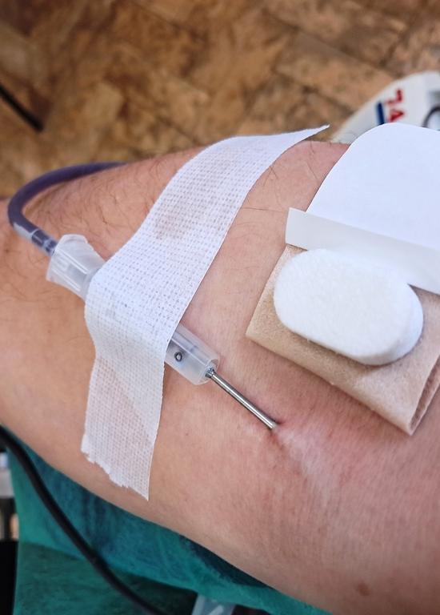
Dlaczego warto być
regularnym dawcą?
Ratujesz życie wielokrotnie
Regularne monitorowanie zdrowia
Korzyści dla Twojego organizmu
Stajesz się częścią wspólnoty bohaterów
Inspirujesz innych do działania
Zniżki i ulgi dla honorowych dawców

Slide 18

Krwiodawstwo
Pierwsza pomoc
Szkolne Koła PCK
Materiały dla nauczycieli
Pomoc
Warszawa.wschod@pck.pl
ul. Łojewska 22, 03-392 Warszawa
Ratownictwo
Humanitaryzm
Prezes Oddziału Rejonowego
Piotr Szklany
piotr.szklany@pck.pl
+48 606 82 55 99

